Slide 1
Draughts Game- משחק דמקה
קורס: פיתוח צד לקוח בסביבת אנדרואיד 1.
מרצה: מר ערן קצב.
משתתפים: רועי בדור 312350671
איציק אריאל 313299505

Slide 2

הצגת הפרויקט

Slide 3


נושא הפרויקט
המשחק החינוכי שבחרנו לפרויקט הוא משחק דמקה. המשחק כולל אנימציות שונות
ממשק נוח ,שמירת נתוני התוצאות של המשתמש ואופציה לשחק לפי רמות נגד המחשב ובנוסף
לשחק מול משתמשים אחרים באותה אפלקציה.
אחד הדברים שהכנסנו לפרויקט הוא עניין האתגר שהמשתמש ירצה לחזור לשחק, בנינו שלושה טבלאות שיאים ששומרים את תוצאות השחקנים ומציגים אותם לפי רמות המשחק שהם שיחקו וזמני הניצחון שלהם.
הזמן הנמוך ביותר יוצג כשיא בטבלה והמטרה הוא לשבור שיאים ולהיות במקום הראשון.
כך למשתמש נוצר רצון תחרותי לנצח בזמן הקצר ביותר ולשבור שיא ובנוסף לחדד את חוט
המחשבה ולפתח חושים יצירתיים.

Slide 4
מטרת המשחק
מטרת המשחק היא לאכול את כל השחקני היריב שלך על ידי מחשבה ותכנון צעדים נכונים ויעילים, כמו כן נגד המחשב נמדד גם משך זמן המשחק.
אכילה נעשית, כאשר שחקן יריב מולך באלכסון ואחריו אין שחקן נוסף, ואם השחקן שלך הוא מלך ישנה אפשרות לאכול באלכסון אחורית ממך.
הקהל אליו האפליקציה פונה הוא בעצם כלל האוכלוסייה , המשחק מתאים לכל הגילאים , במיוחד מתאים לאנשים שרוצים לפתח את החשיבה שלהם , על ידי תכנון מהלכים לניצחון אל מול הרמות השונות של המחשב או כנגד שחקנים אחרים.

Slide 5
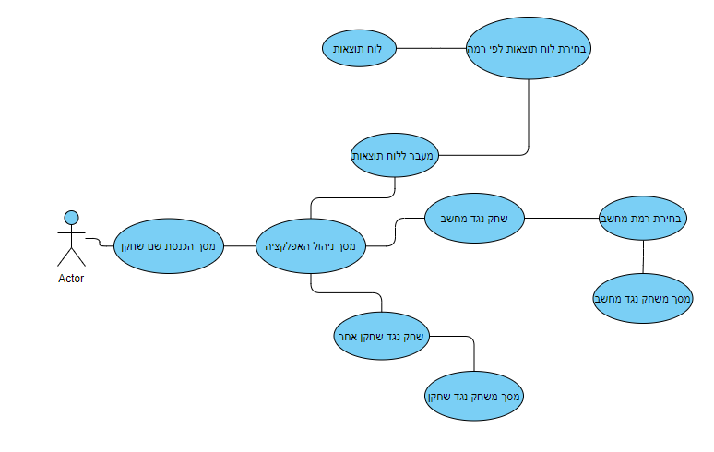
Use case

Slide 6
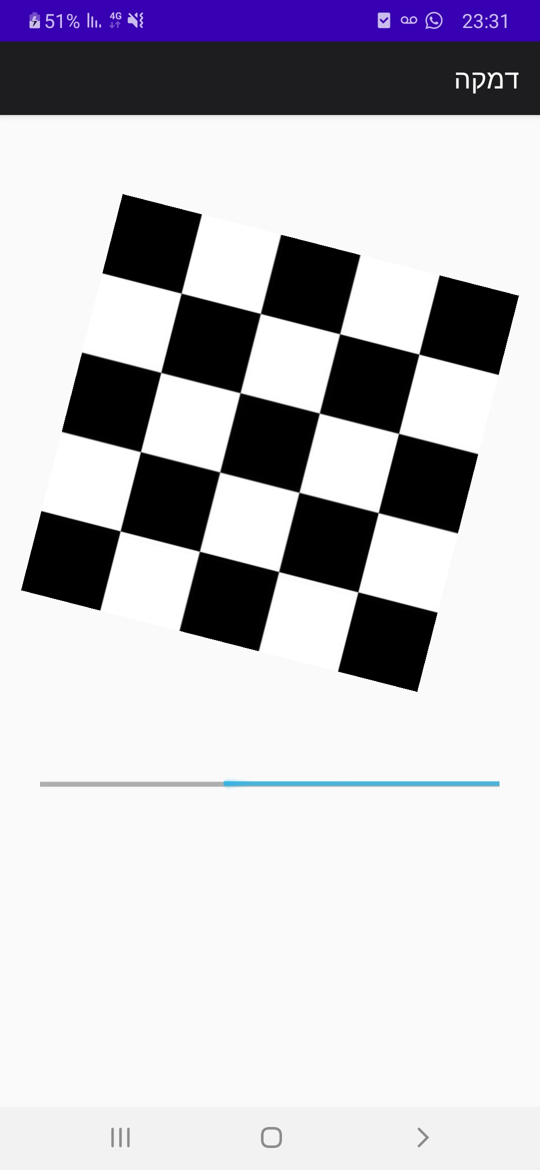
טעינת המשחק
אפשר לראות שחווית המשתמש בכניסה למשחק מלווה בבר טעינה
ובתמונה מסתובבת על מנת לתת למשתמש את ההרגשה לקראת הכניסה.
השתמשנו כאן ב - Thread , Handler
על מנת לייצור עדכון UI בזמן ריצת ה Background Thread שאחראי
לטעינת הבר - progressBar.

Slide 7
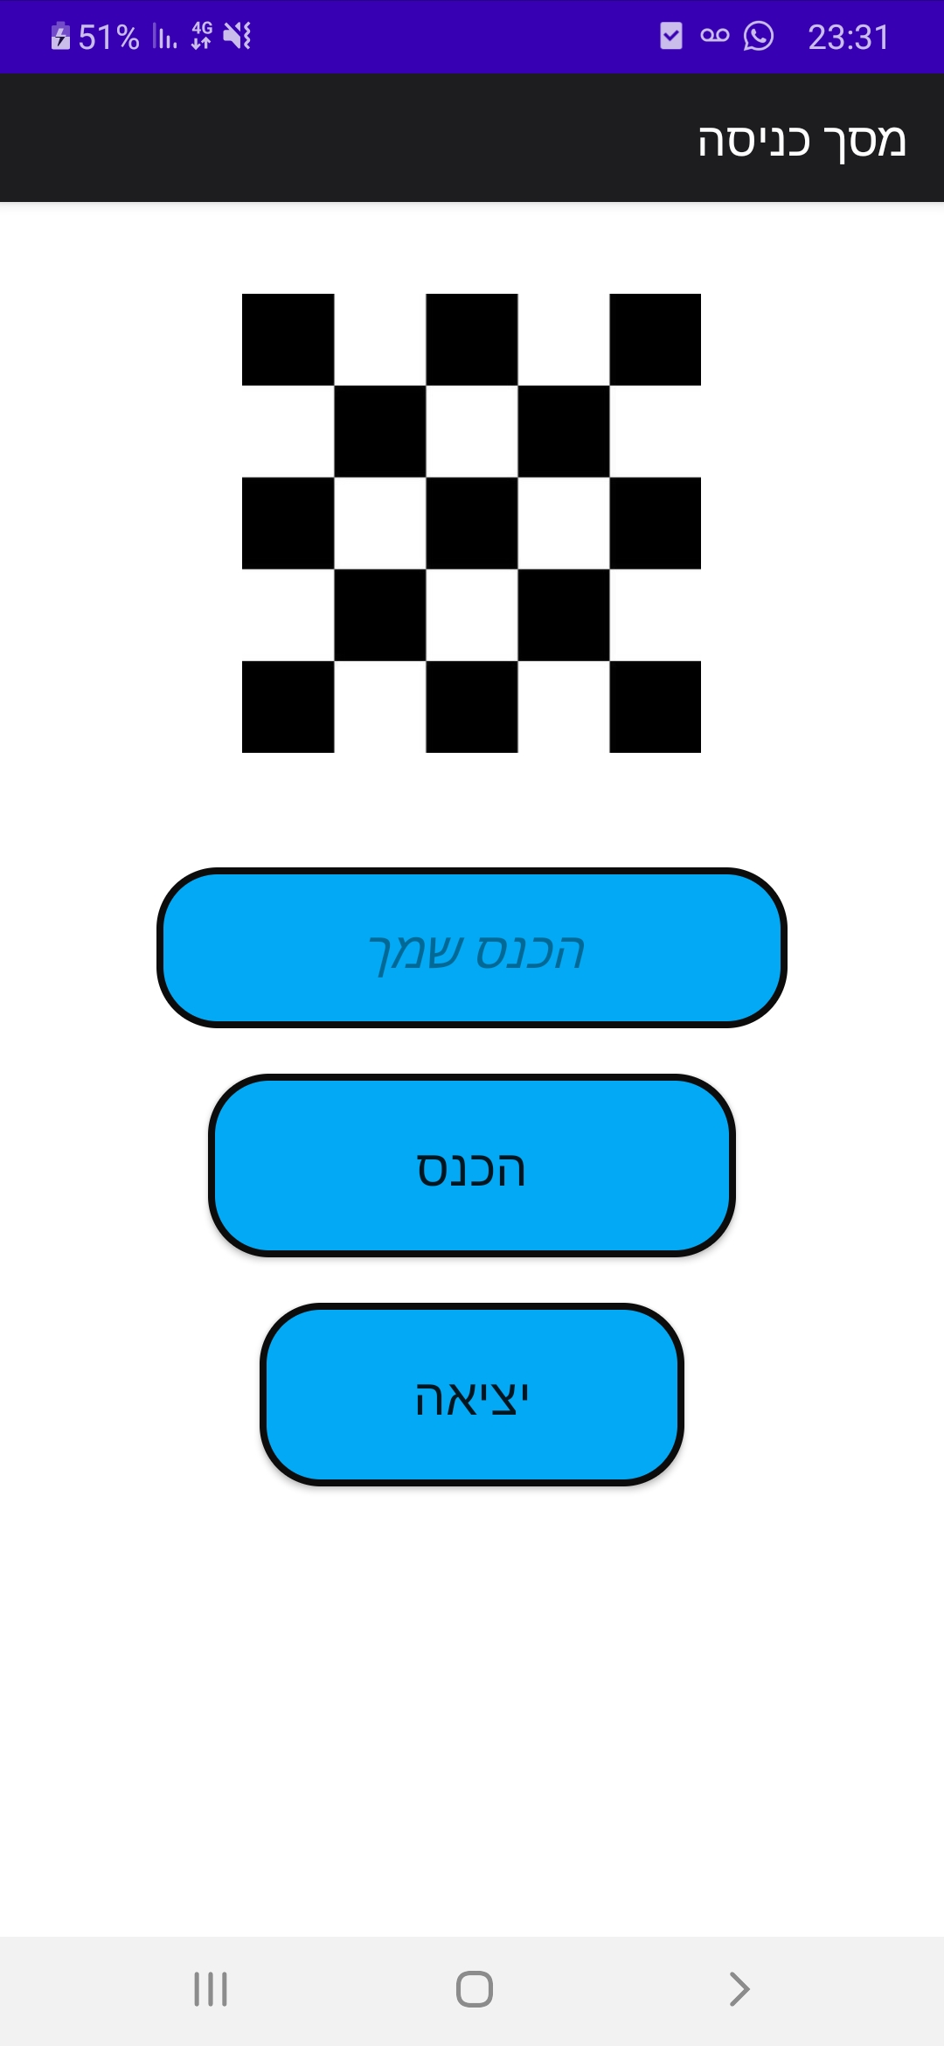
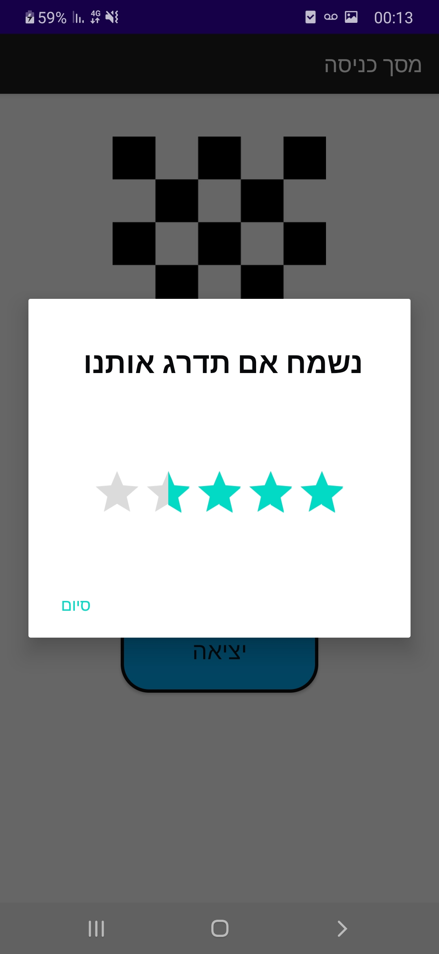
מסך כניסה
מסך הכניסה מציג שני אופציות – כניסה ויציאה.
על מנת שהמשתמש יוכל להכנס למשחק עליו להזין את שמו וללחוץ על כפתור "הכנס".
במידה ולא הוזן שם המשתמש מופעלת אנימצה של שנייה על תיבת הטקסט על מנת לסמן למשתמש על זה שעליו להזין את שמו, ובנוסף מוצגת לו הודעה שגיאה.
במידה והמשתמש רוצה לצאת מהמשחק ניתנת לו האופציה לדרג את חווית האפלקציה אך אופציה זאת אינה חובה אלה רשות.
אישי custom Dialog מסך הדירוג המשחק
RatingBarושימוש באובייקט

Slide 8
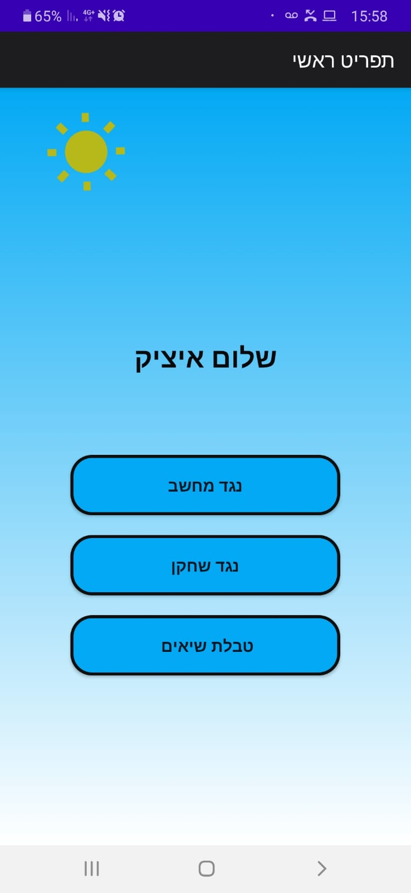
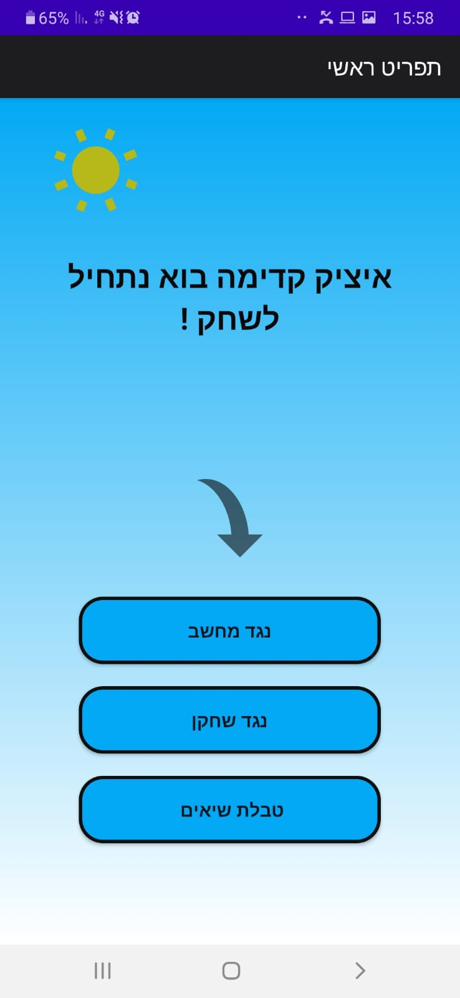
מסך תפריט
מסך זה מאפשר 3 אופציות בחירה למשתמש:
לשחק נגד המחשב.
לשחק נגד שחקן.
צפייה בטבלאות השיאים.
מסך זה מעוצב באנימציות ותזמוני מערכת לקידום המשתמש להתחיל לשחק, תזמון
הקידום הוא לאחר עשר שניות שהמשתמש נכנס למסך הניהול.
הכנסנו עיצוב ותמונות של מצבי שעות היום, אם בוקר\ צהריים יציג תמונה של שמש
אחרת יציג תמונת ירח על מנת לתת חווית משתמש טובה יותר.

Slide 9
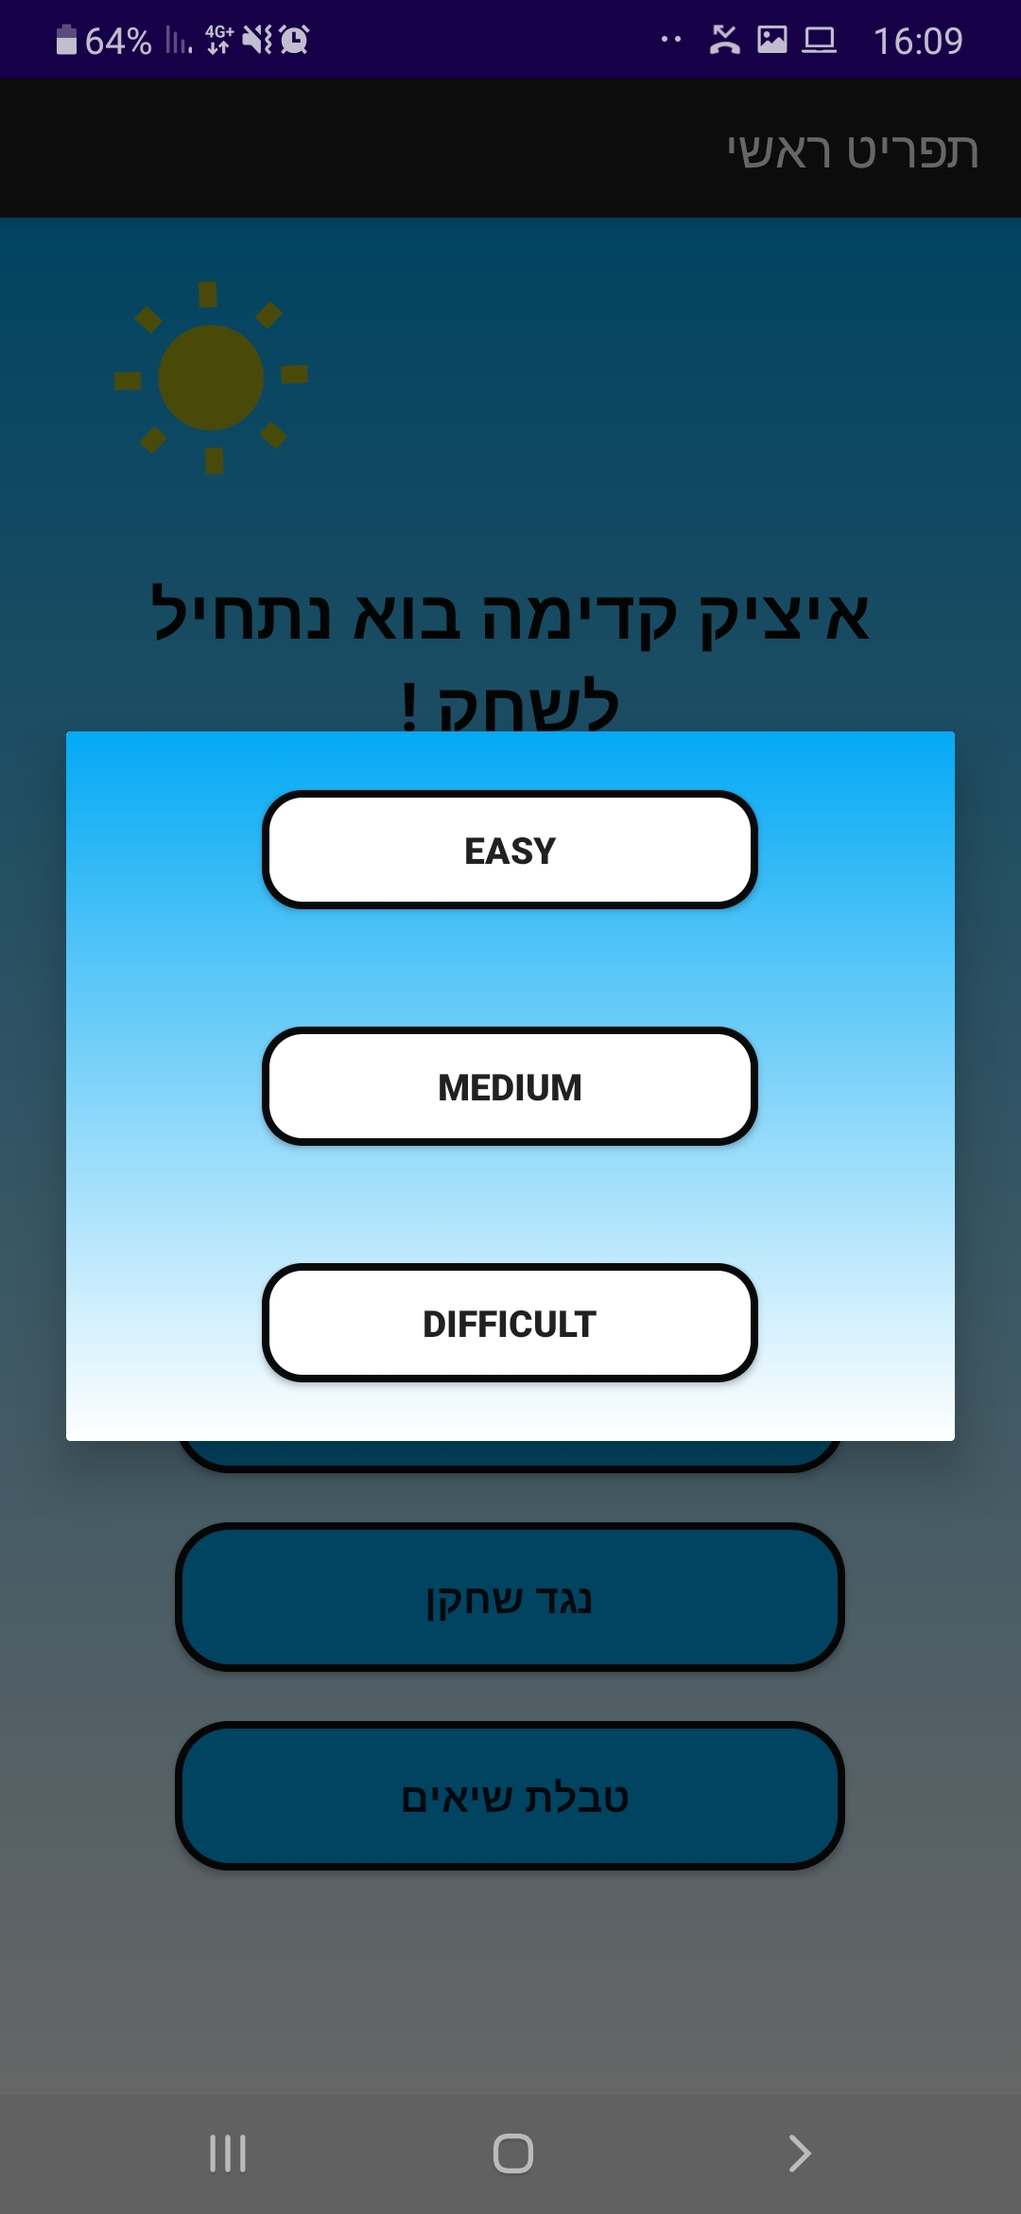
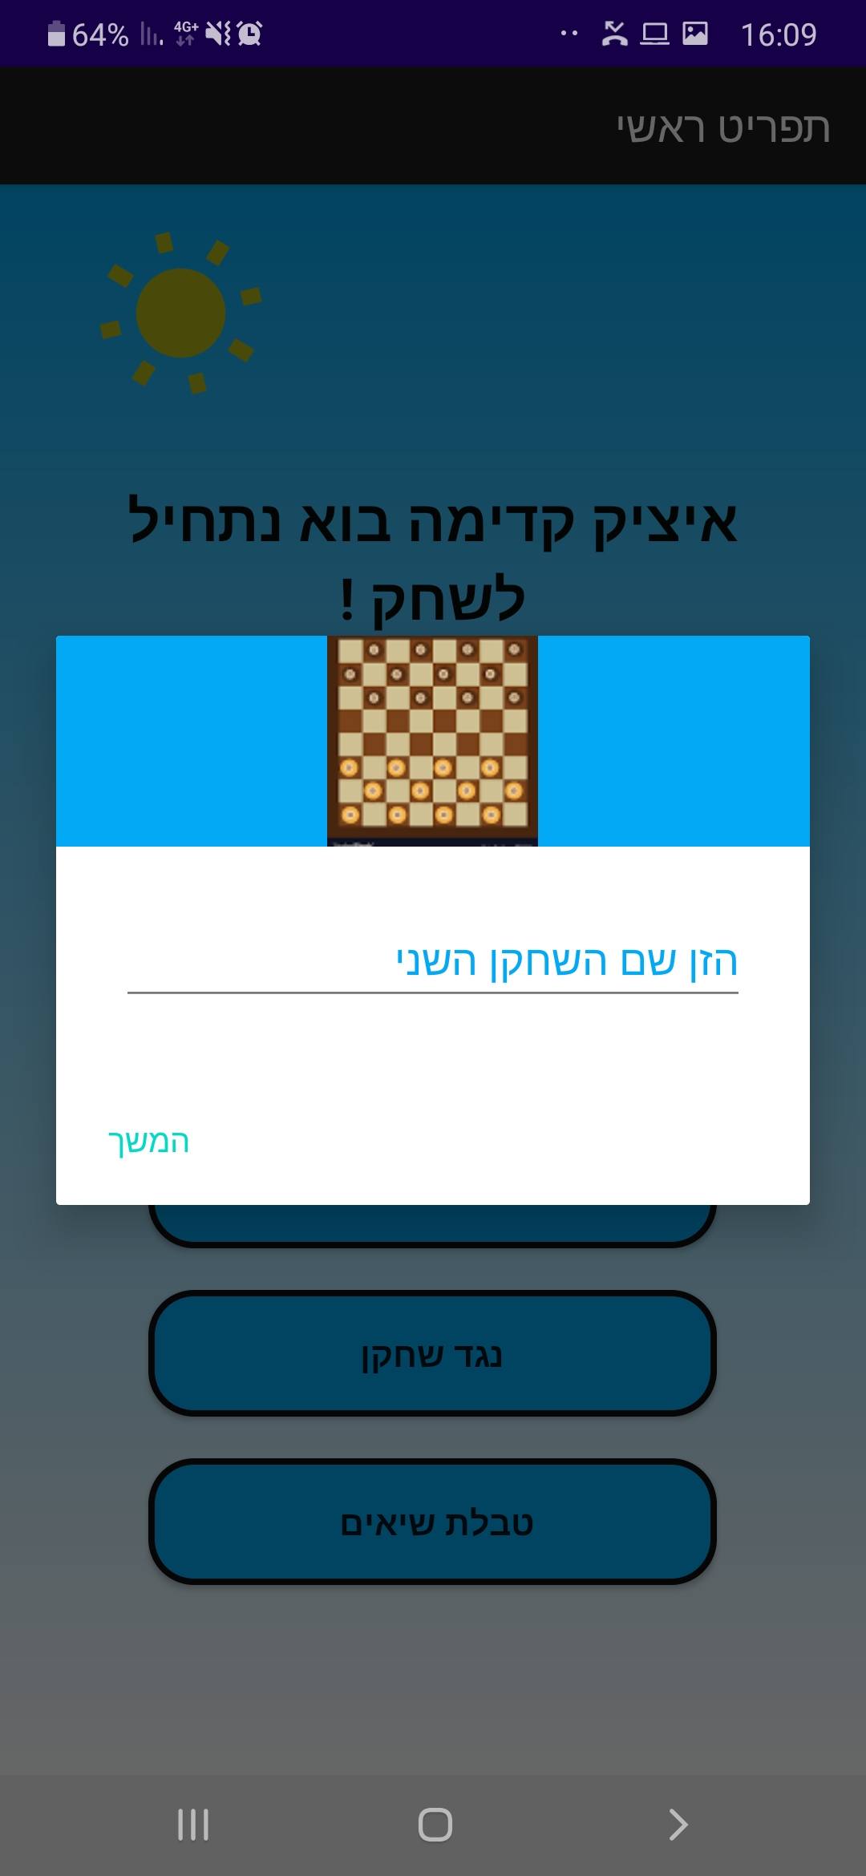
דיאלוגים שונים
דיאלוג לבחירת רמת קושי מול המחשב.
באפלקציה שבנינו התאמנו דיאלוגים אישיים לצרכי האפלקציה.
דיאלוג להזנת שם השחקן השני – נפתח כאשר לוחצים על הכפתור "לשחק מול מחשב"
Views לצורך בניית ה AlertDialog.Builder השתמשנו ב
שיצרנו בהתאמה אישית לאחר ה "ניפוח", לעיצוב הדיאלוגים השונים בהתאם לתפקידם.

Slide 10
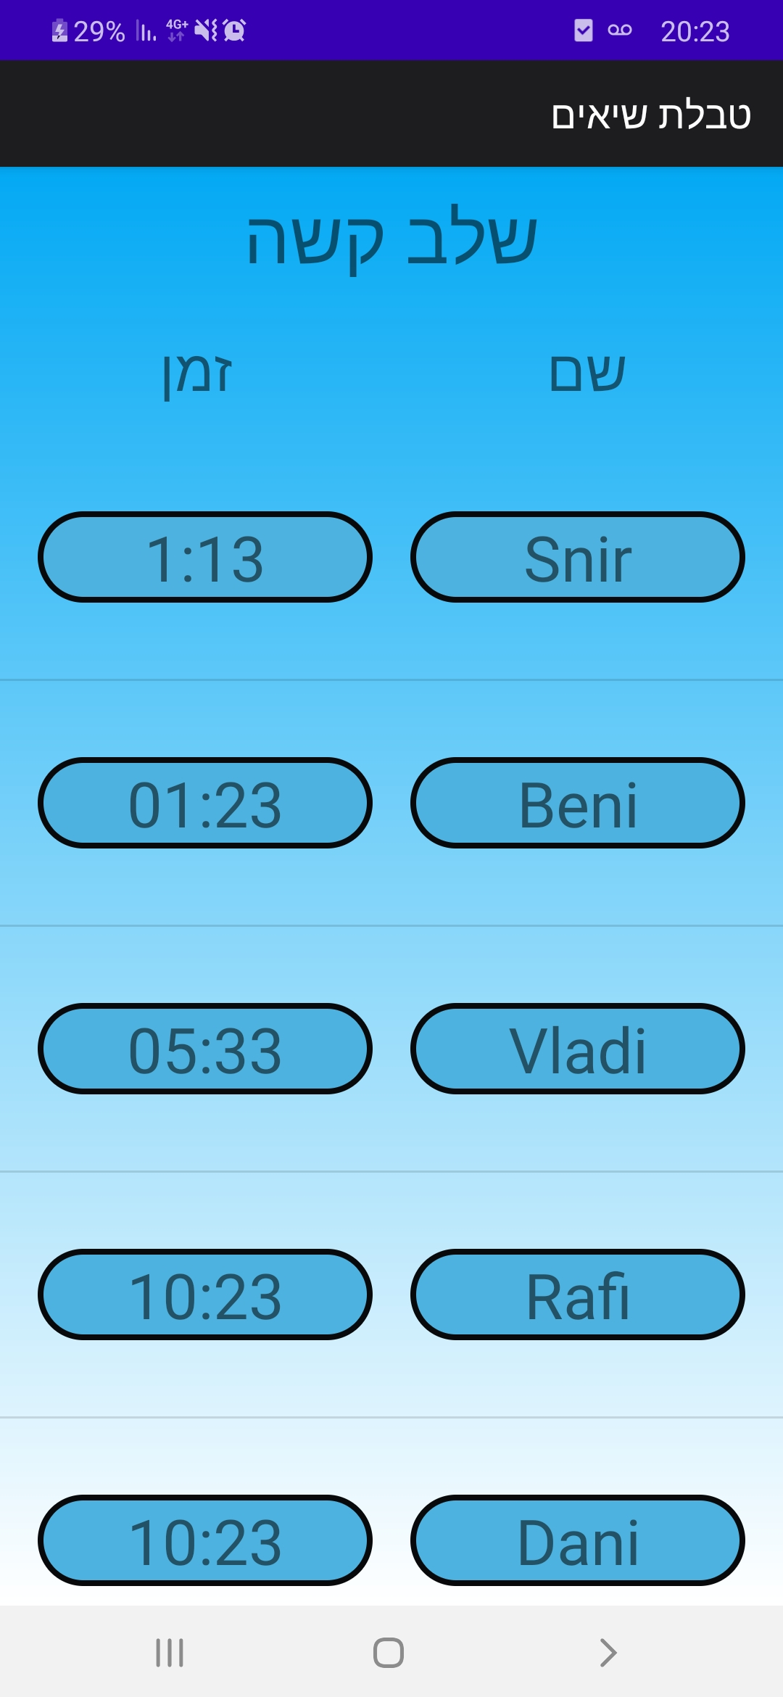
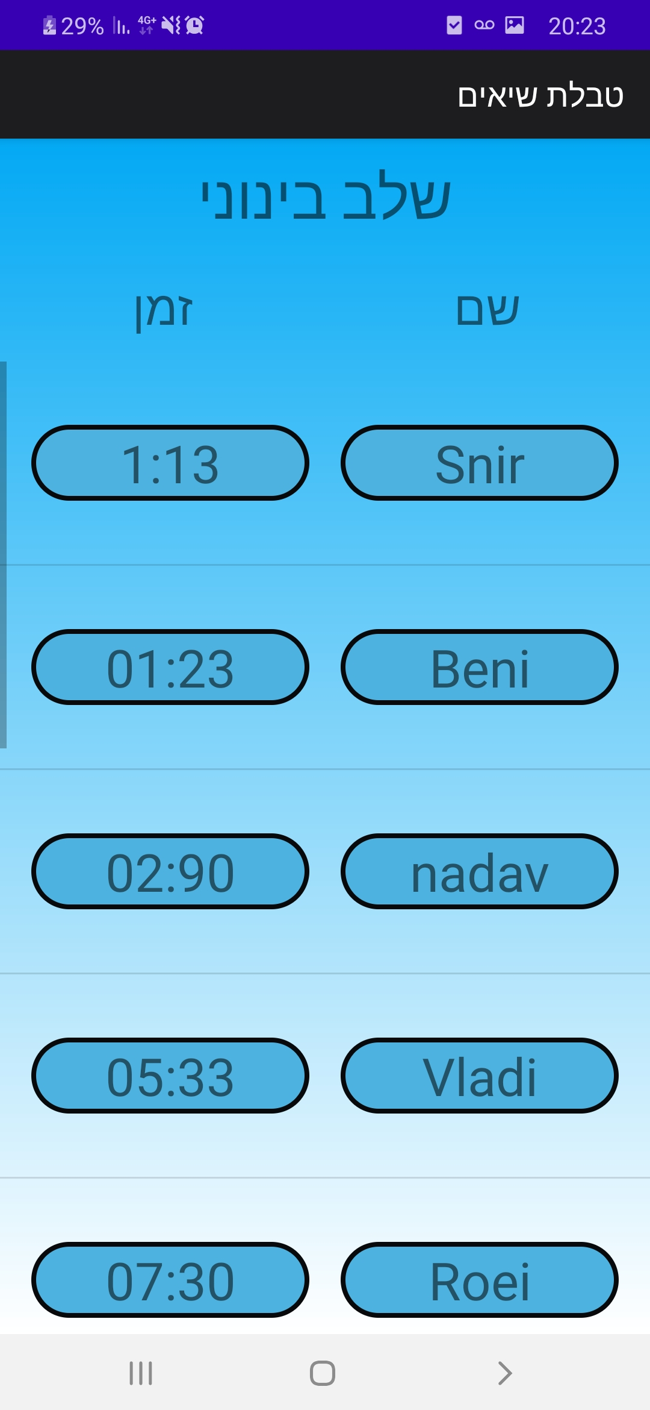
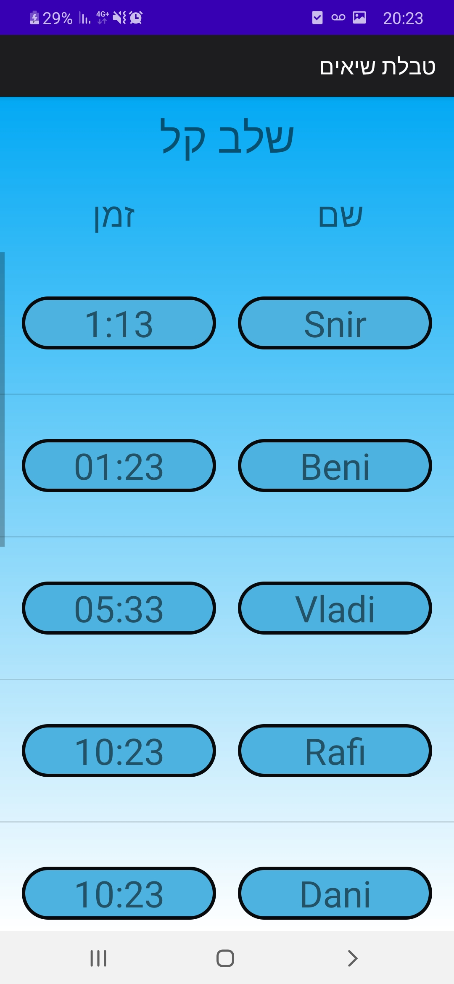
טבלאות שיאים
בנינו את המסך טבלאות שיאים המתבסס על תוצאות של השחקנים נגד המחשב,
שעל פי בחירת המשתמש שולף את הנתונים.DataBases ישנו כאן שימוש ב ,Retention על מנת ליצור תחרות ולהביא למצב של
שבנוסף מתאים ערכים SimpleAdapter באמצעות אובייקט מסוג MVC לצורך הדינמיות, המשמש לשיטת ListView השתמשנו כאן ב
שבנינו ל בטבלה. views אישית ל

Slide 11
משחק דמקה - הסבר כללי
משחק דמקה שבנינו מתבסס על הכללים הקלאסים של משחק דמקה שחייב לאכול כאשר יש אופציה, ישנה אפשרות להשיג מלך כאשר מגיעים לשורה הראשונה של היריב.
הוראות למשחק נשלחות למשתמש באופן דינמי, במידה והמשתמש אינו יודע לשחק או לא מכיר מספיק טוב את הכללים קיימת לוגיקה אשר עוזרת ומכוונת את המשתמש בזמן המשחק ומציגה לו הודעות על המהלכים הבאים.
דוגמאות: כאשר השחקן לא שם לב שהוא צריך לאכול, לא יהיה לו אפשרות להמשיך עם שחקן אחר
עד שהוא יאכל את היריב.
אם הוא מנסה לקפוץ למקום לא אפשרי או משתמש בשחקני היריב, יקבל הודעה מתאימה אשר תסביר לו את הטעות שלו.
הוספנו מוזיקת רקע ולחצן אשר משתיק או מאפשר את המוזיקה בעת המשחק, בנוסף הוספנו
תיבות טקסט אשר מכוונת כל שחקן איזה צד הוא במשחק וטקסט המציג את רמת המשחק(במצב של משחק נגד במחשב).

Slide 12
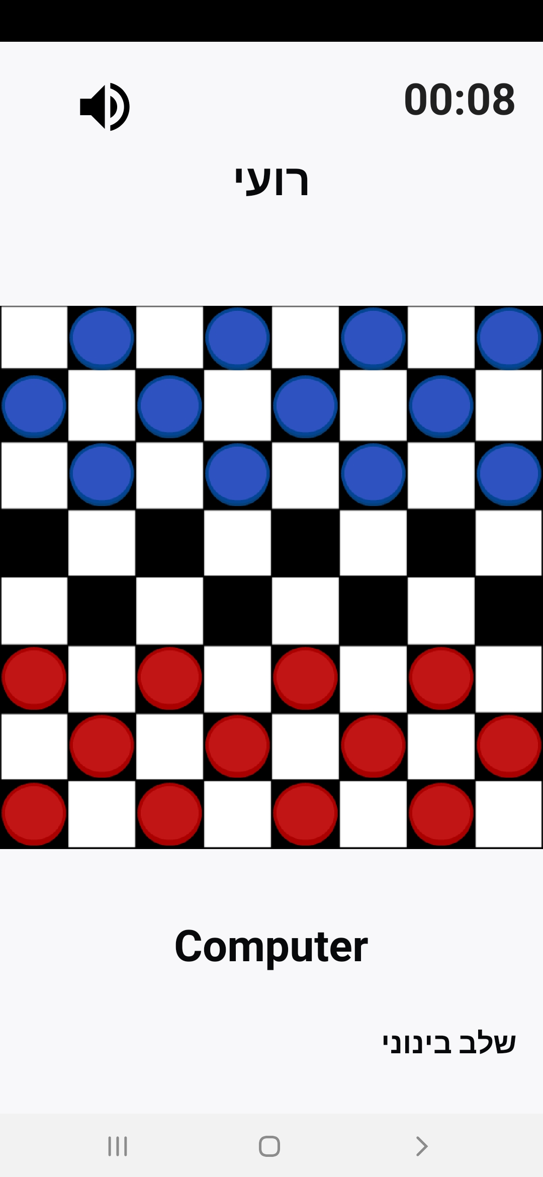
שחקו נגד מחשב
לאחר בחירת הרמה נעבור למסך המשחק נגד המחשב
טיימר שמחשב את זמן המשחק
לחצן השמע
לוח המשחק עם חיילים
הרמה הנוכחית

Slide 13
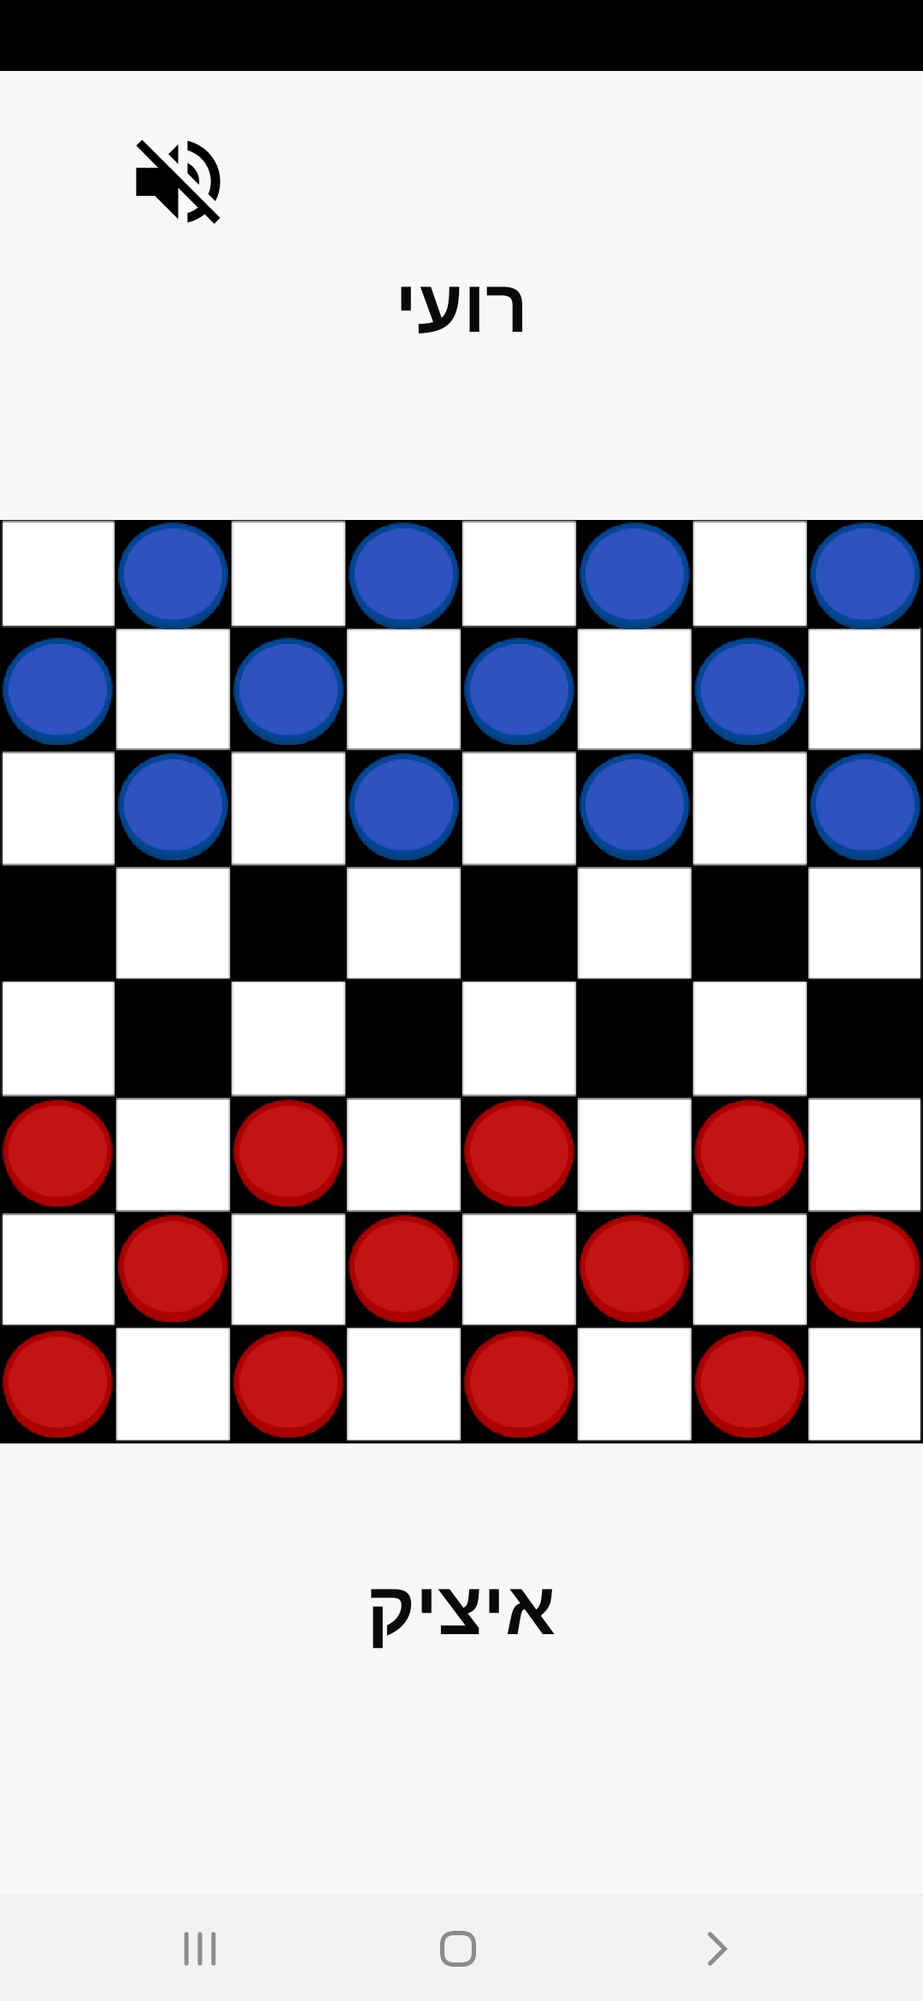
שחקן נגד שחקן
לאחר לחיצה על כפתור "נגד שחקן" יפתח לנו דיאלוג להזנת שם השחקן השני ובלחיצת על כפתור "ההמשך" נעבור למסך המשחק

Slide 14
הסוף

